Slide 1
MJERNE JEDINICE ZA VOLUMEN
MJERNE JEDINICE ZA VOLUMEN TEKUĆINE

Slide 2
MJERNE JEDINICE ZA VOLUMEN TEKUĆINE
Najveća mjerna jedinica za tekućinu je hektolitar.
1hl=100l=1000dl
Zatim slijedi mjerna jedinica litar (to je osnovna jedinica).
1l=10dl=1000ml
Zatim slijedi decilitar.
1dl=100ml
Najmanja mjerna jedinica za tekućinu je mililitar.
1ml

Slide 3
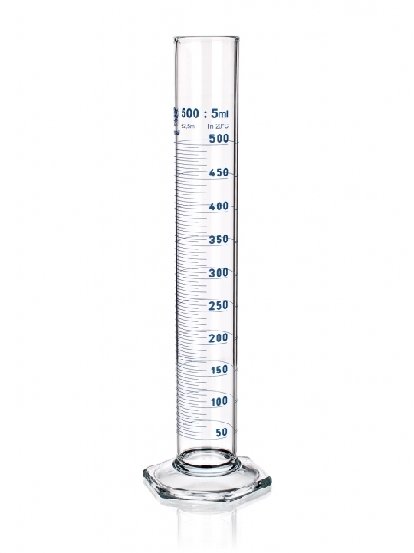
MENZURA
Vrsta staklenog kemijskog posuđa koja služi za mjerenje volumena tekućine.

Slide 4
UPORABA
Mjerne jedinice za volumen tekućine u svakodnevnom životu koriste se za:
mjerenje i obračun potrošnje vode u svakom kućanstvu,
utvrđivanje količine kiše koja je pala na nekom području,
izračun protoka vode kroz hidrocentralu kako bi se znalo koliko se može struje proizvesti.

Slide 5
MJERNE JEDINICE ZA VOLUMEN KOCKE
Mjerna jedinica za volumen kocke je kubni metar 1 m³.
Označava se sa V.
Kubni metar je jedinica za volumen kocke brida 1m.
V= a x a x a
V= 1m x 1m x 1m
V= 1m³ (postoji još i kubni decimetar dm³, kubni centimetar cm³,
i kubni milimetar mm³).

Slide 6
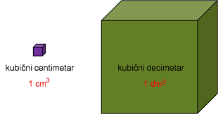

Slide 7
UPORABA
Mjerne jedinice za volumen kocke u svakodnevnom životu koriste se za:
izračun potrebne količine betona za izgradnju kuće,
utvrđivanje količine potrošnje drva za zimu,
količine silaže za ishranu stoke.

Slide 8

Hvala na pažnji!
Filip Marčec 5.a

